Slide 1
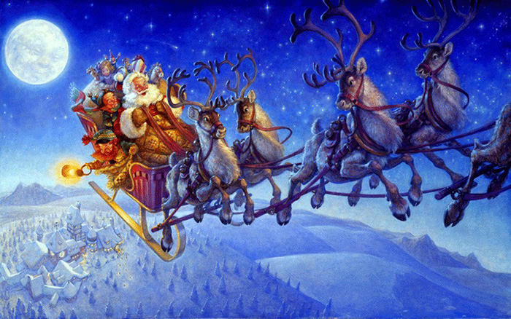
Муниципальное бюджетное дошкольное учреждение «Детский сад №37 «Веснянка» Презентация на тему: «История Нового года и Новогодние традиции.
Выполнила : Присекина Л.И.,
воспитатель.

Slide 2
Цель:
Формировать представления о празднике новый год.
Задачи:
Обогащать представления о праздновании Нового года, о символах и традициях праздника. Создать атмосферу праздничного настроения.
Углублять знания детей о праздновании Нового года у нас в стране.

Slide 3
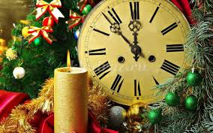
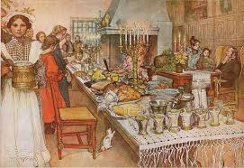
Новый год - самый любимый праздник для миллионов людей из самых разных стран. Это один из тех немногих дней в году, когда почти весь мир занят одним и тем же: все следят за часами и радуются новому году .

Slide 4
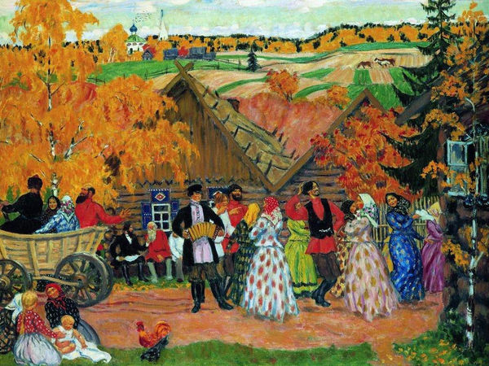
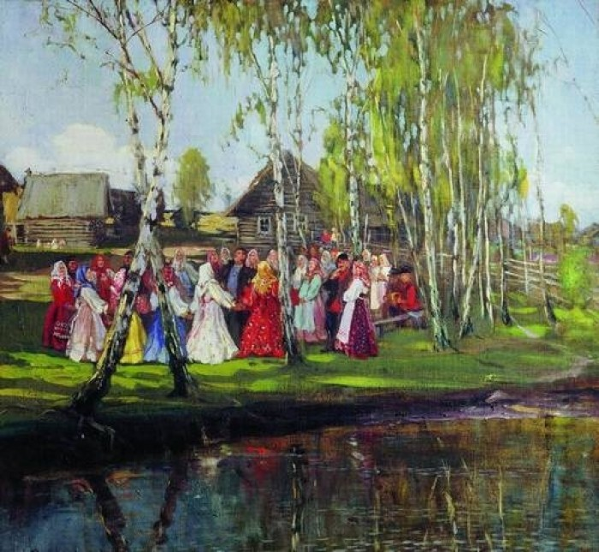
Новый год в России не всегда встречали 31 декабря. Когда-то этот праздник отмечали 1 сентября. Сейчас это самый первый день школьных занятий и начало осени .А наши предки праздновали в этот день Новый год, но никаких ёлок, подарков и Деда Мороза и в помине не было. Откуда же появился этот праздник?

Slide 5
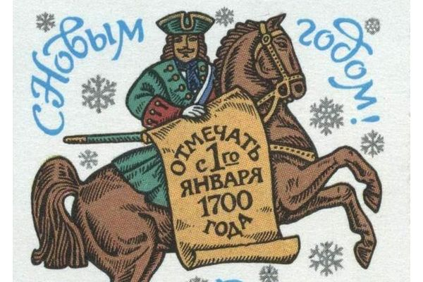
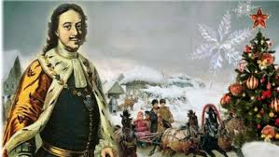
Отмечать Новый год первого января приказал царь Пётр Первый.? Так как император был большим поклонником всего европейского, то и празднование Нового года стало ярким, веселым ежегодным событием в жизни русского народа, как и в Европе. По голландским традициям, люди должны были украшать свои дома хвойными ветками и не снимать эти украшения до Рождества Христова.

Slide 6
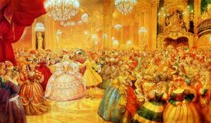
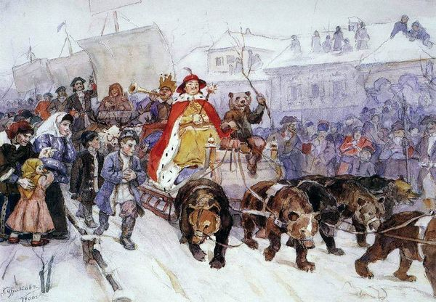
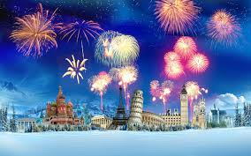
В ночь с 31 декабря на 1 января все должны были отдыхать и веселиться. Сам император присутствовал на подобных гуляниях. Им собственноручно была выпущена первая ракета фейерверка, привезенная из Европы. Однако не только фейерверк украшал праздничный город; знатные люди должны были стрелять в воздух из небольших пушек и ружей, чтобы придать празднику грандиозность

Slide 7
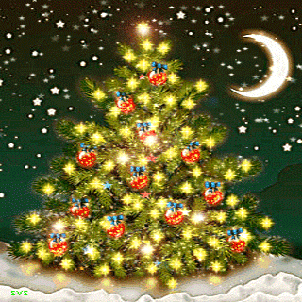
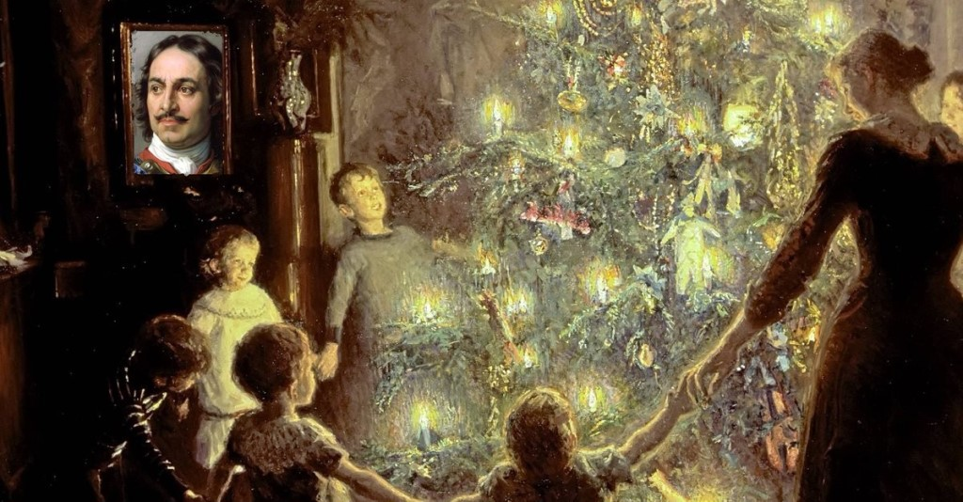
Символом Нового года является ёлка. Ёлка знаменует собой начало нового года и стала символом вечной жизни, потому что, в отличии от других деревьев не сбрасывает листву, а зелена круглый год Ёлка стала настоящим символом семейного праздника, её сообща наряжают дети и взрослые, вокруг неё водят хороводы, читают стихи и поют песни.

Slide 8
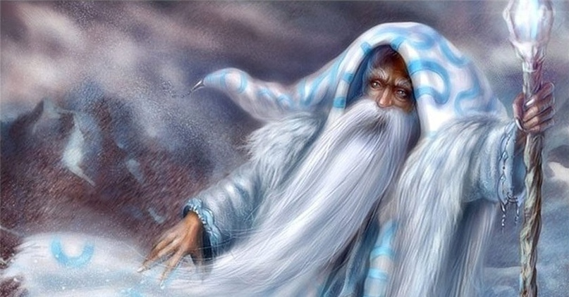
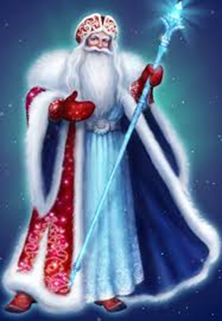
Дед Мороз – неизменный персонаж новогодних праздников, привычный с детства. Но что известно о его происхождении? У древних славян Дед Мороз был повелителем холода, снега, метелей, его представляли невысоким стариком с длинной бородой в длинном тулупе и в валенках. Тогда он не был добрым дедушкой, нрав его был весьма строг, его еще называли Трескун, Карачун, Морозко. В те времена Дед Мороз не столько одаривал, сколько наказывал, унося в лес и морозя непослушных детей. Подарки он конечно же дарил, но только самым умным и послушным, а озорников вполне мог наказать палкой.

Slide 9
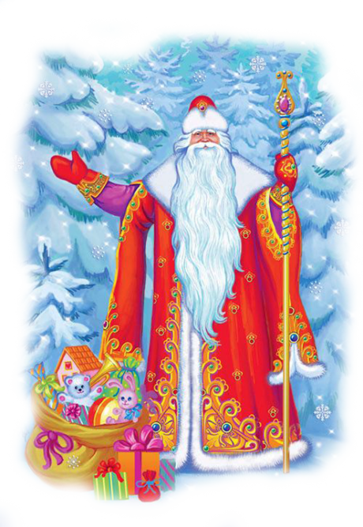
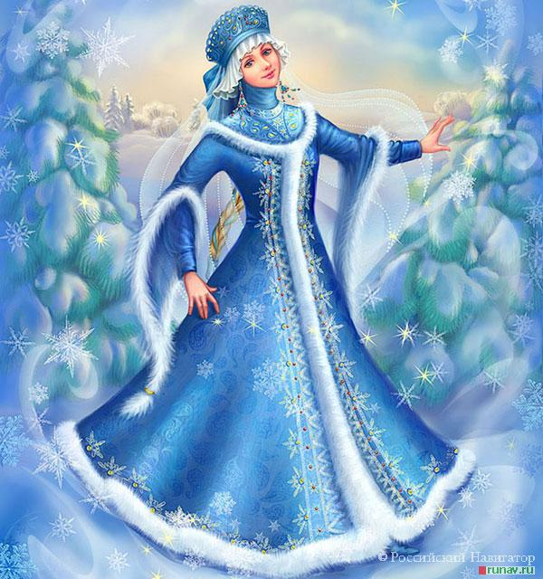
Со временем его характер стал добрее, ласковее, утратил свои самые устрашающие черты (грубость, крутой нрав), палка его превратилась в волшебный посох и на смену маленькому, неопрятному существу пришел милый старик, внушающий доверие. Теперь у Деда Мороза есть еще и внучка — Снегурочка, которая помогает старику разносить подарки и рассказывать сказки и играть с детьми.

Slide 10
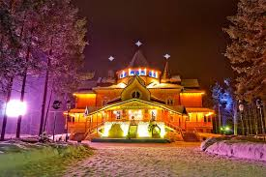
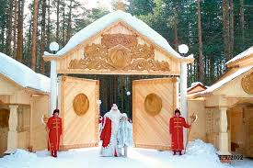
Родиной Деда Мороза является город Великий Устюг, который находится на северо-востоке Вологодской области. В сосновом бору, недалеко от города располагается вотчина Деда Мороза – это замечательное сказочное место. Именно здесь находится терем Деда Мороза, в котором есть тронный зал и еще множество волшебных комнат

Slide 11
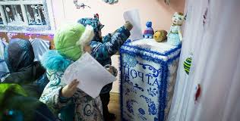
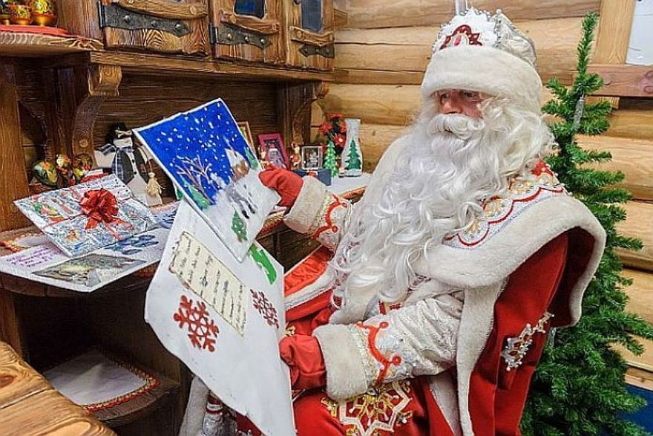
У Дедушки Мороза имеется своя почта, куда можно написать письмо. Написать Деду Морозу можно по адресу: 162390, Россия, Вологодская обл., г. Великий Устюг,

